Slide 1

Развитие системы «Рейтинг студентов»
Руководитель
Бахвалова З.А , доцент ЦПИ
Формальный лидер
Малиновцев Иван

Slide 2



Модуль "Начисление рейтинговой стипендии"
Закончен алгоритм назначения стипендии
Реализован механизм скачивания итоговых файлов
Добавлена простая авторизация
Арендован хостинг, размещен сайт
Перенос сайта на сервер ИрНИТУ

Slide 3
Модуль
"Регистрация коллективов"

Slide 4


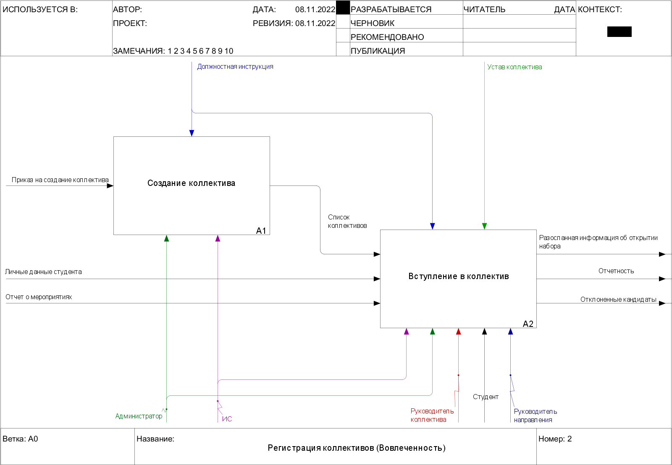


Slide 5

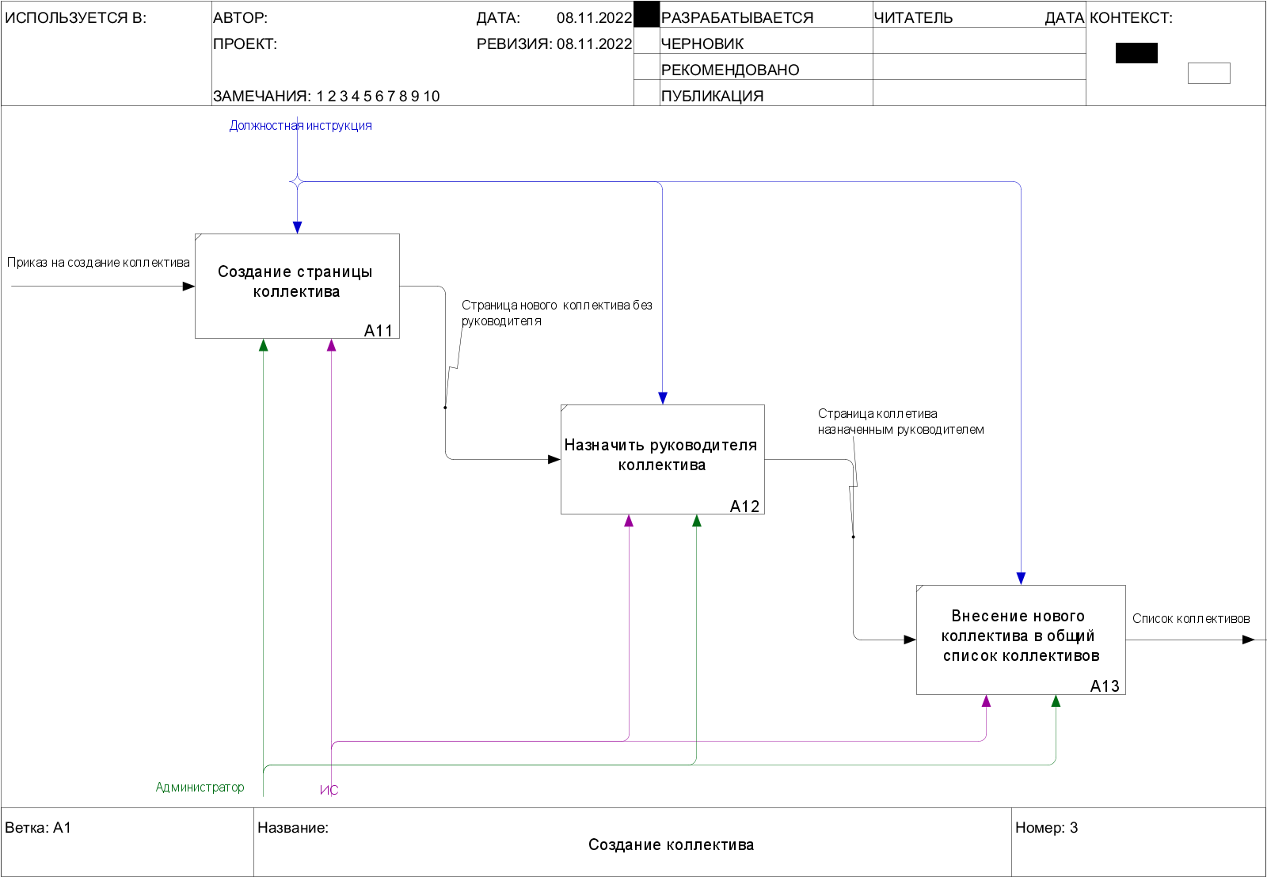


Slide 6
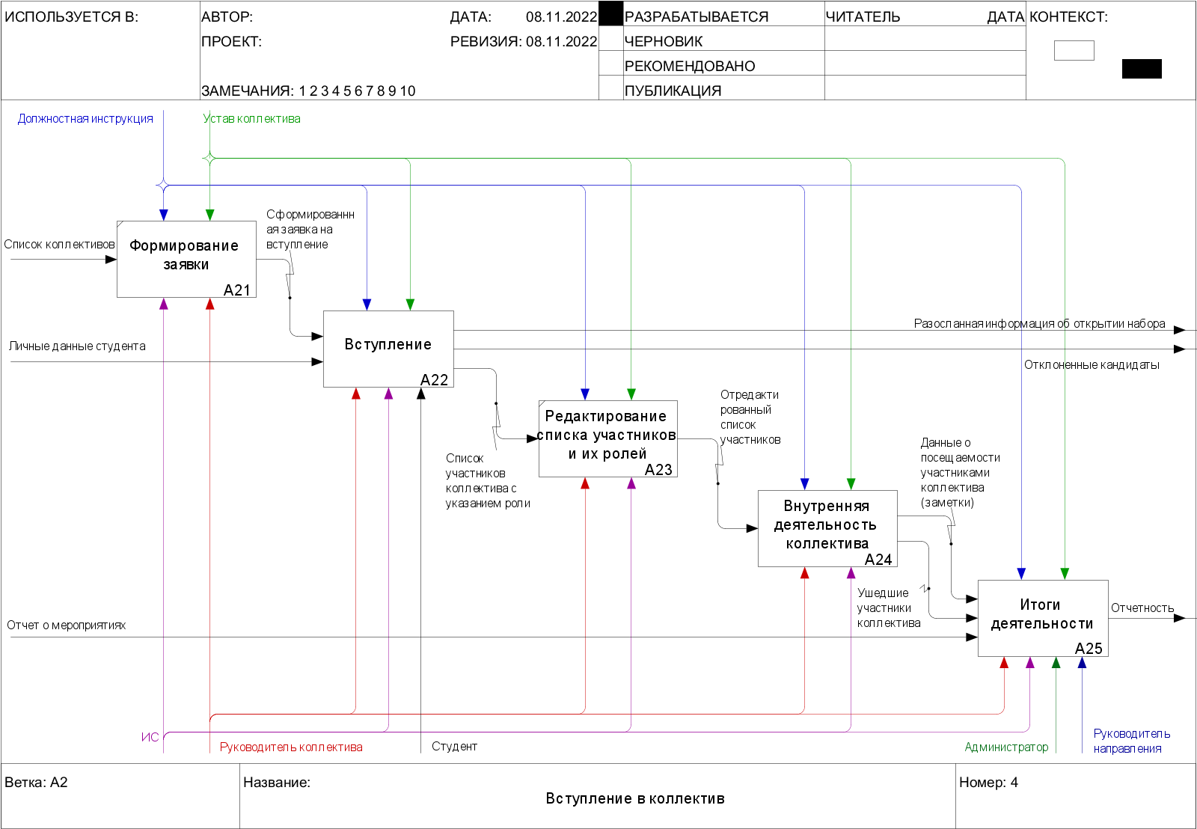

Slide 7
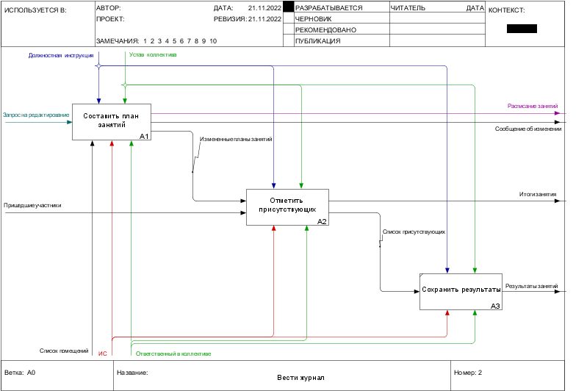

Slide 8






Стек технологий

Slide 9
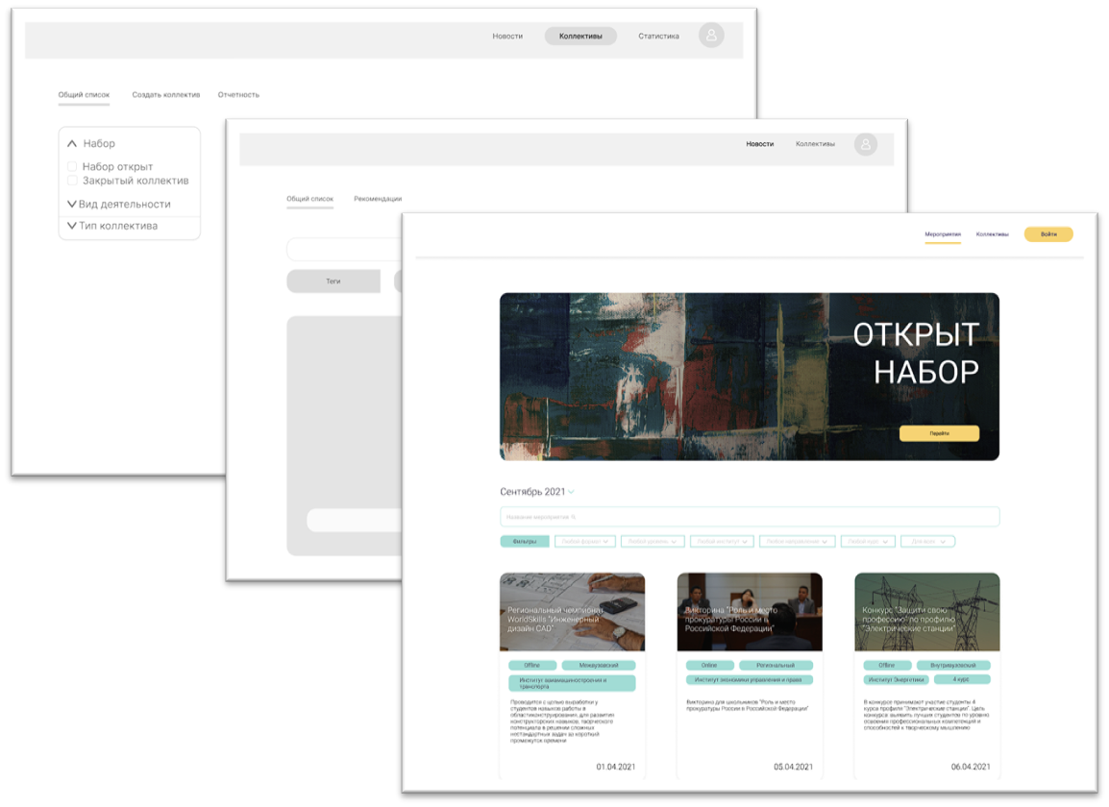
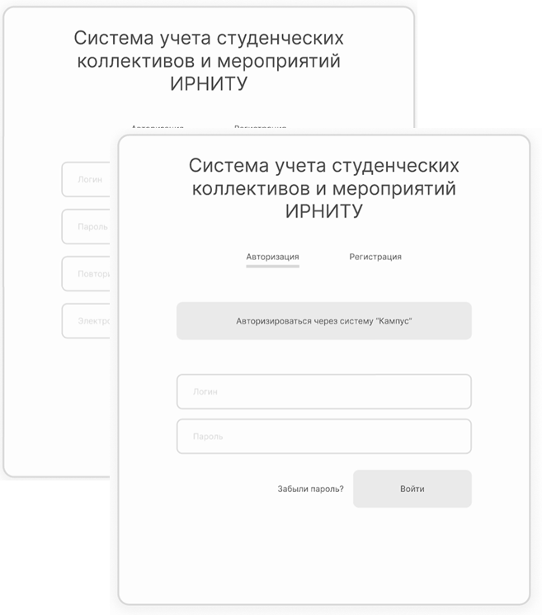
Макеты интерфейса

Slide 10

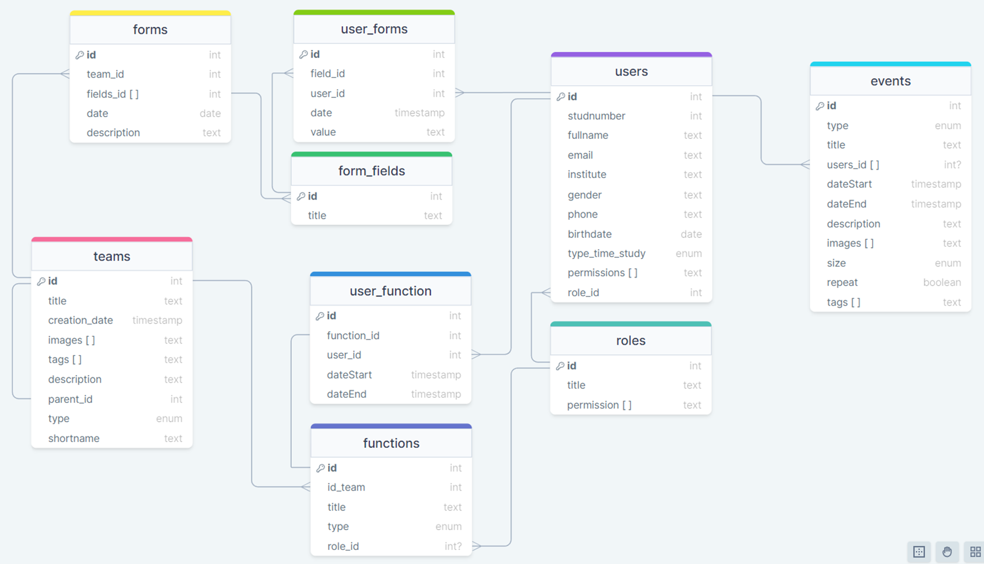

Физическая модель данных

Slide 11


Функции по ролям
Гость
Ответственный по направлению
Просмотр статистики и отчетности по коллективам
Создание новых коллективов
Просмотр новостей и коллективов
Авторизация через кампус
Участник
Вступление в коллектив
Просмотр расписания по внеучебной деятельности
Личный кабинет
Ответственный за ИрНИТУ
Просмотр статистики и отчетности по коллективам
Назначение ответственных по направлениям
Руководитель коллектива
Управление набором новых участников
Создание внутри-коллективного мероприятия
Ведение посещаемости
Управление участниками коллектива
Просмотр статистики по коллективу
Нестандартные роли (пр. Медиацентр ИрНИТУ)
Создание медиа-контента

Slide 12

Планы на будущее
Реализовать модуль регистрация коллективов
Запустить в эксплантацию сделанный модуль
Начать работу над модулем Мероприятия
Начать работу над модулем студента
Запустить в разработку модуль “Ведение журнала”

